Slide 1
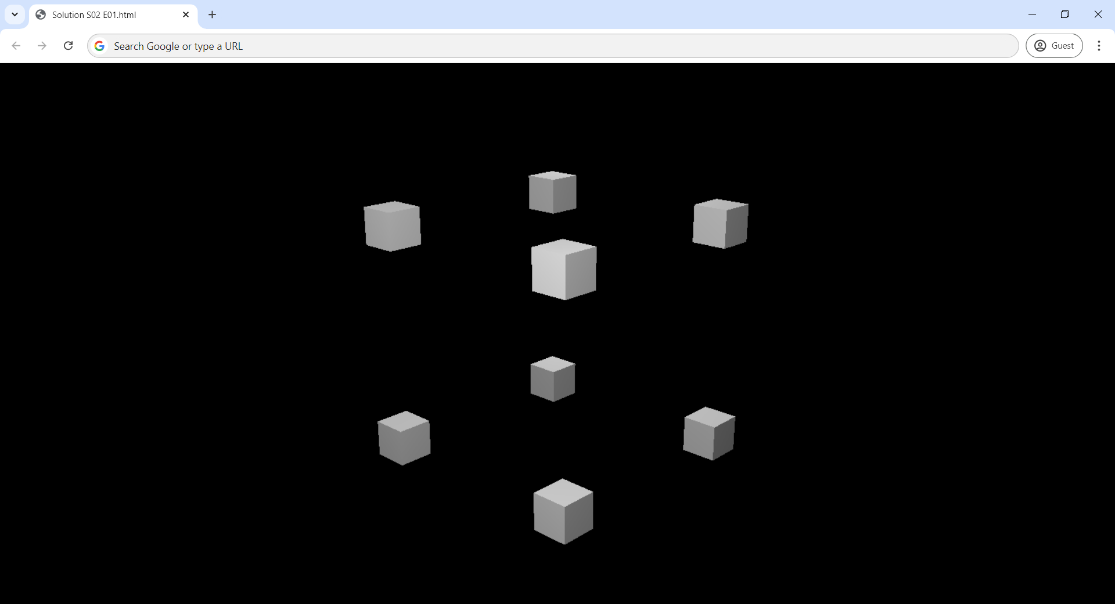
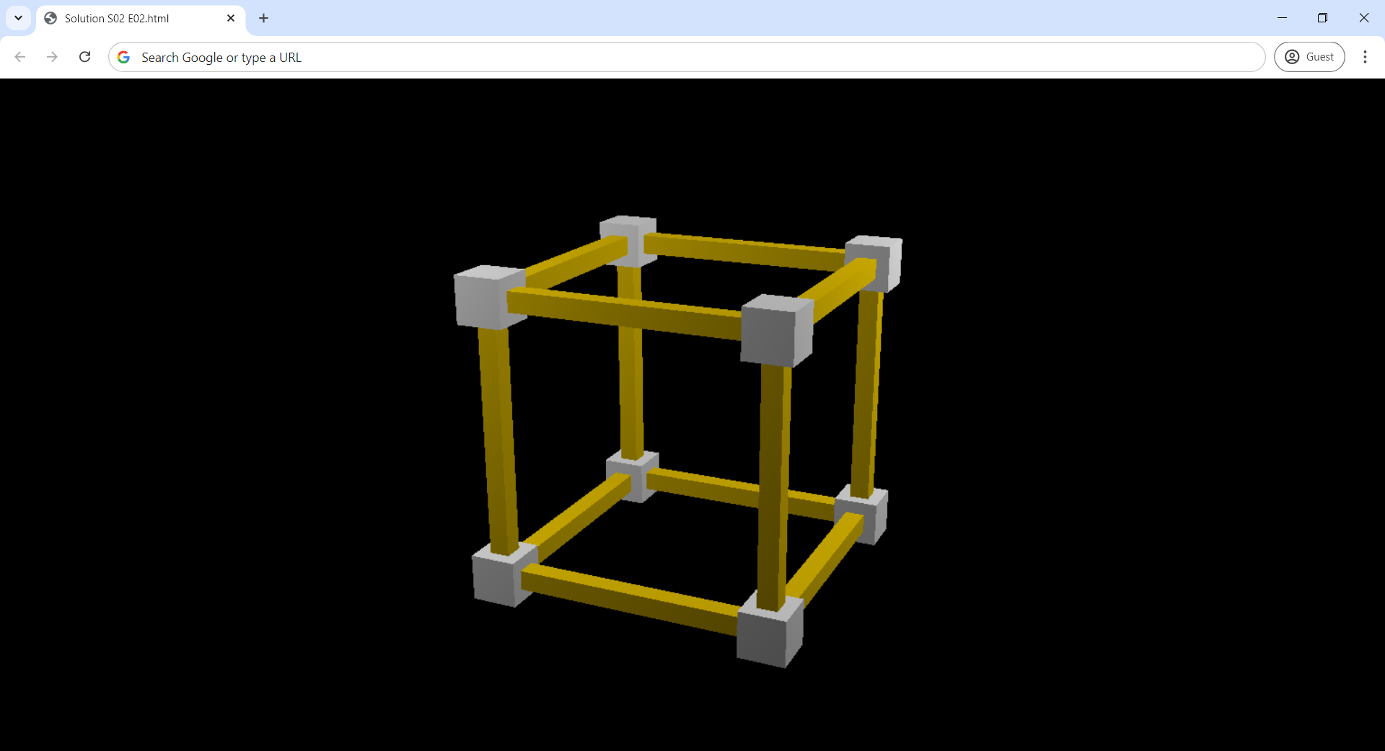
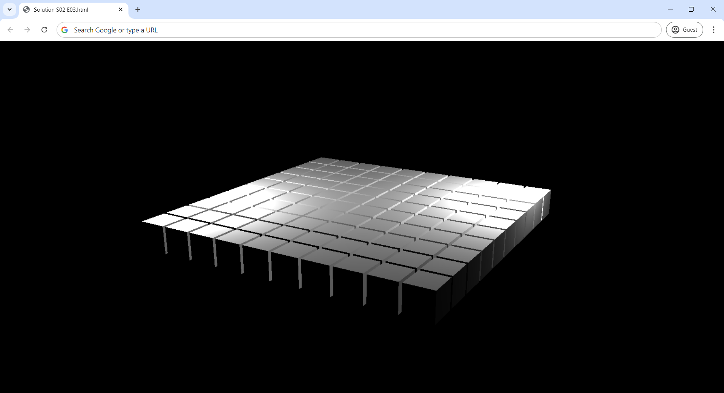
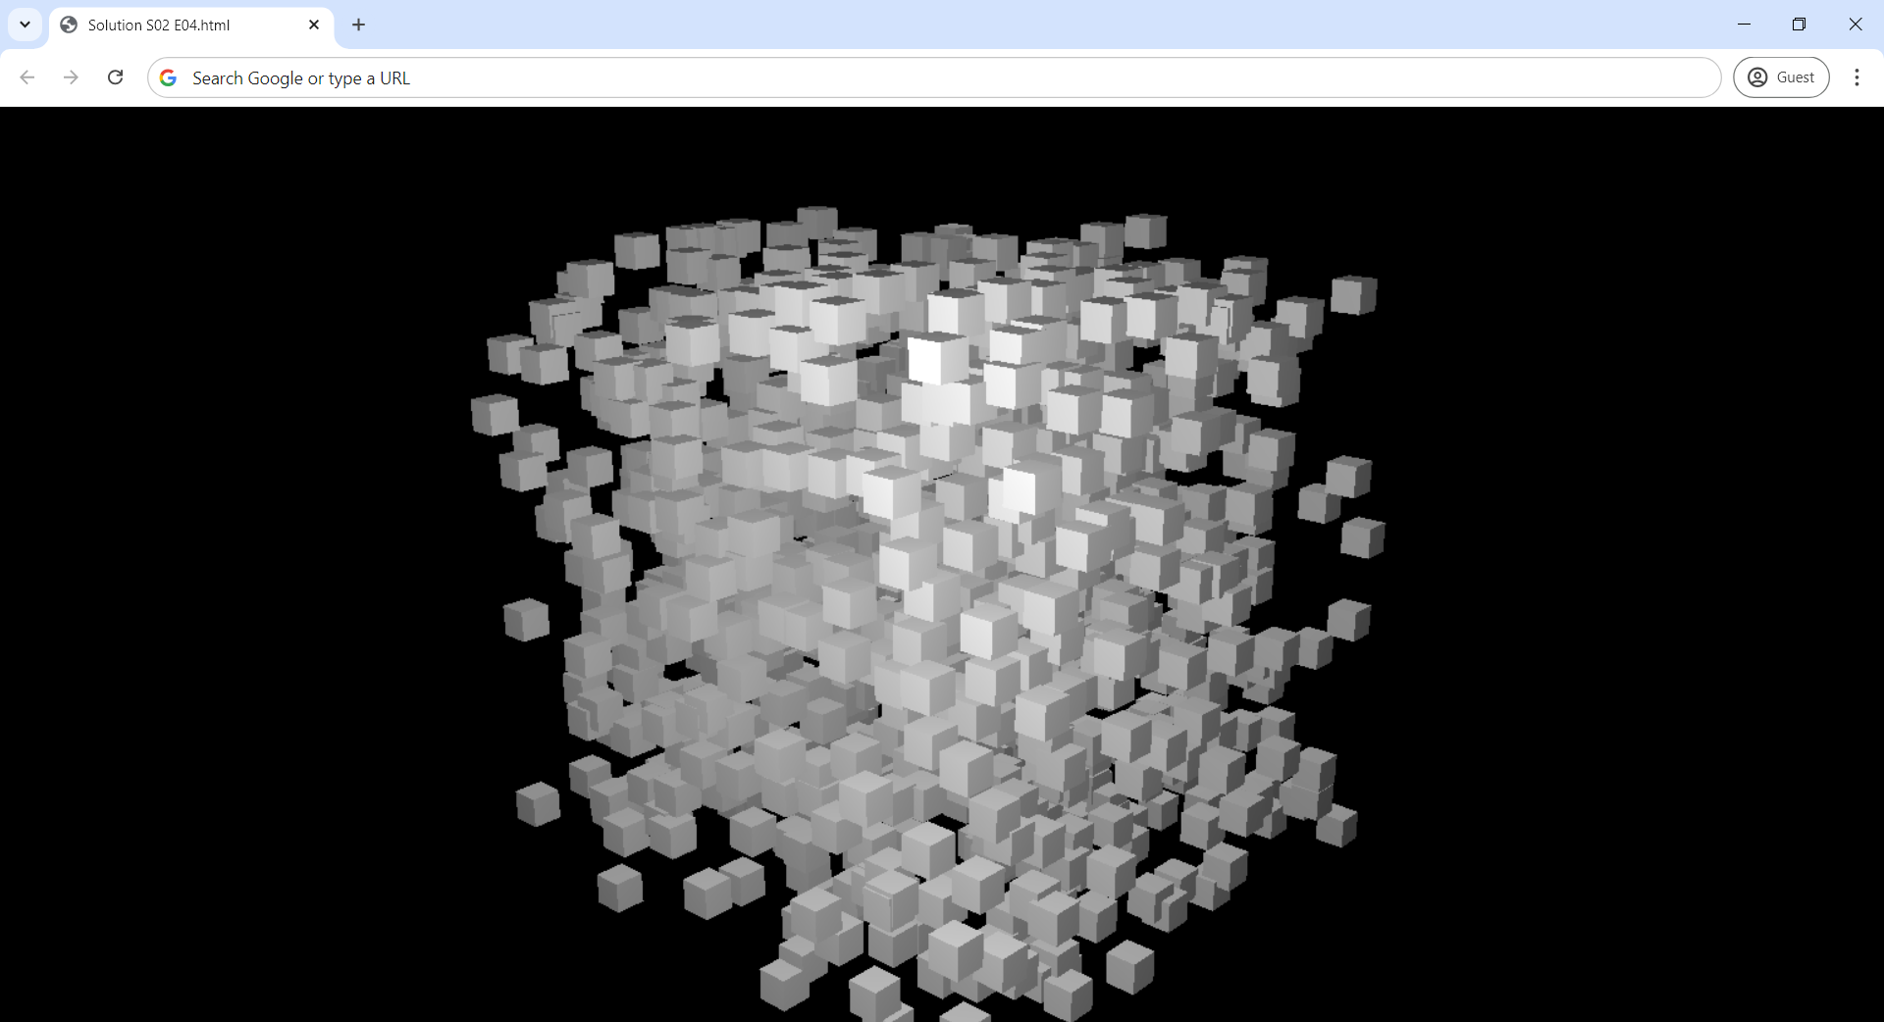
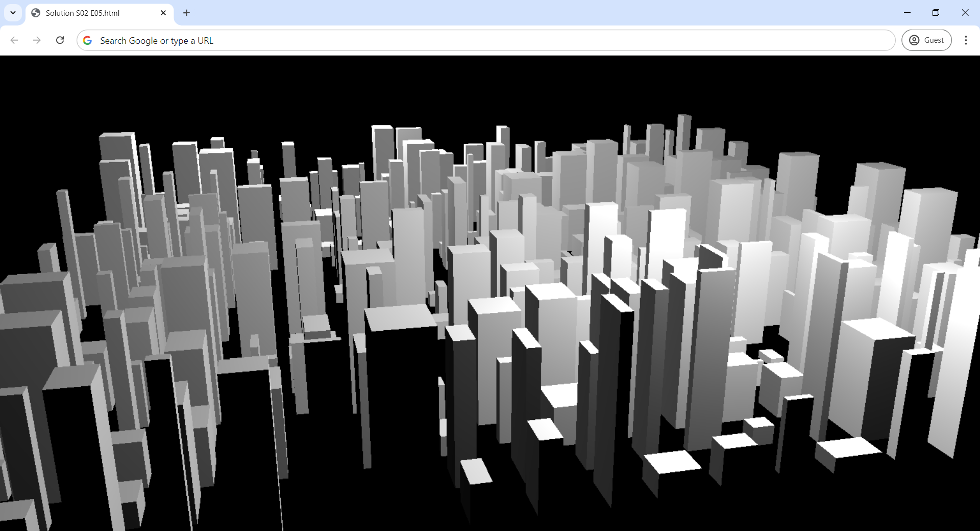
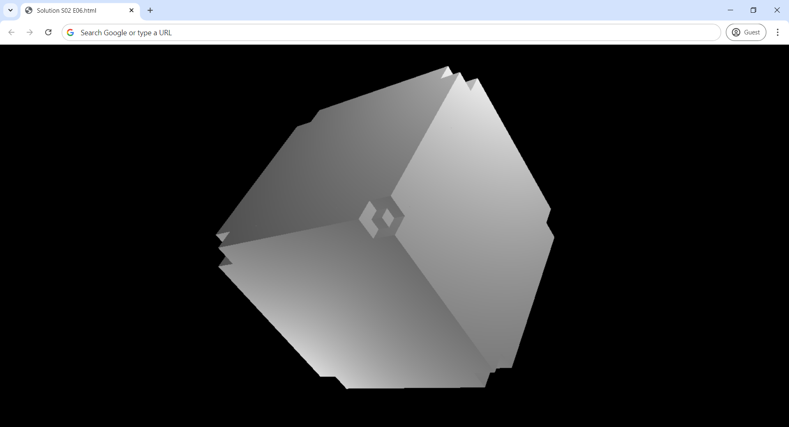
Упражнение S02
ОСНОВИ НА КОМПЮТЪРНАТА ГРАФИКА • проф. д-р ПАВЕЛ БОЙЧЕВ • ИТ-ФМИ-СУ • 2025

Slide 2
Задача S02 E01
Разгледайте примера към задачата
Има куб и въртяща се сцена, но не гледайте как е направено въртенето
Махнете куба и сложете 8 малки куба във върховете на въображаем куб
Защо?
За ориентация в 3D

Slide 4
Задача S02 E02
Златни греди
Свържете кубовете със златисти греди
Гредите са тънки дълги паралелепипеди
Защо?
Позициониране на обект спрямо друг, вече създаден обект

Slide 6
Задача S02 E03
Квадрат от кубове
NxN куба разположени равномерно в центриран квадрат
Не се допират помежду си
Ако се смени N, променя се и резултатът
Защо?
Създаване на нефиксиран брой обекти

Slide 8
Задача S02 E04
Куб от кубове
Създайте N на брой малки кубчета
Пръснати случайно във вътрешността на голям въображаем куб
Защо?
Първи опит със случайно разположени обекти в някаква зона

Slide 10
Задача S02 E05
Град
Създайте град
Сградите са вертикални паралелепипеди
Равномерно разположение, но със случайни размери
(в разумни граници)
Защо?
Подравняване (отдолу) на обекти

Slide 12
Задача S02 E06*
Куб без върхове
Създайте голям куб, от върховете на който са изрязани 8 малки кубчета
Но във вътрешните ъгли на изрязаното има добавени 8 още по-малки кубчета
Ползвайте по-малко от 10 обекта
Защо?
Минимизиране на броя обекти

Slide 13
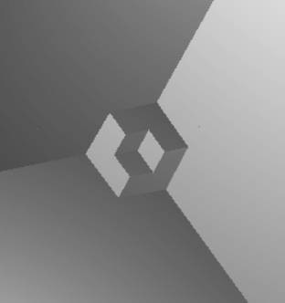

Slide 14
Край

